Slide 1
Занятие №18 «Смешарики учат геометрию»
Внеурочная деятельность ∙ 3 класс ∙ «Математическая шкатулка»
Автор презентации
Коровина Ирина Николаевна
учитель начальных классов
МБОУ «СОШ №9»
г.Сафоново Смоленской области

Slide 2
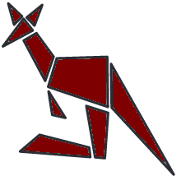
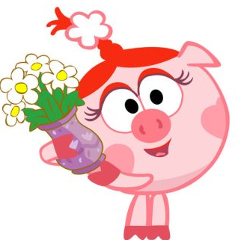
№1
Помоги Нюше посчитать, сколько треугольников на рисунке?
2
3
4
5
6

Slide 3
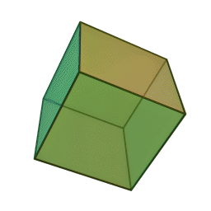
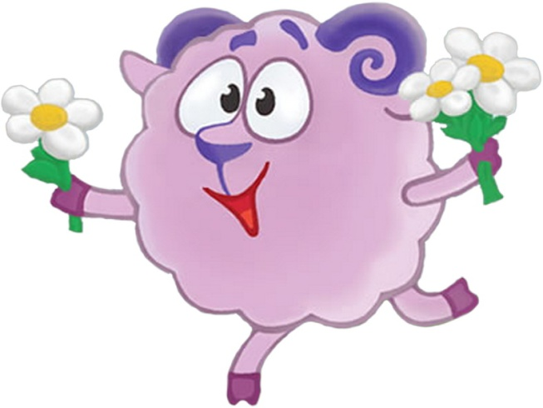
№2
Бараш интересуется, а сколько вершин у четырёх кубиков?
32
24
16
12
4

Slide 4
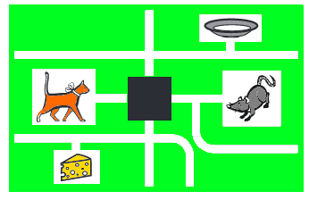
Лабиринт устроен так, что кот может добраться до молока, а мышка – до сыра, но они не могут встретиться. Какую часть лабиринта Крош закрыл квадратиком?
№3
1
2
3
4
5

Slide 5
На рисунке показано, как цифра 4 отражается в двух зеркалах. Помогите Биби догадаться, что будет на месте знака вопроса, если вместо цифры 4 взять цифру 6.
№4

Slide 6
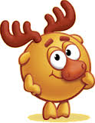
№5
Смешарики измерили длину дорожки шагами. У Совуньи получилось 17 шагов, у Нюши 15, у Кроша 14, у Бараша 13 и у Лосяша 12. Кто из этих Смешариков имеет самый длинный шаг?

Slide 7
Лосяш задаёт вопросы,
помоги детям ответить.
№6
6 см
Ответ:
6 см
S - ?
6 ∙ 6 = 36(см²)
P = 16 дм
S - ?
Ответ:
16 : 4 = 4 (дм)
4 ∙ 4 = 16(дм²)
Ответ:
S = 45 м²
P - ?
5 см
45 : 5 = 9 (м)
(9 + 5) ∙ 2 = 28(м²)

Slide 8
№7
Пин просит к 4 палочкам приложить 5 палочек так, чтобы получилось сто.
Ответ
Новое решение

Slide 9
Источники: Для шаблона: автор шаблона Покровкова Н.Н. http://www.liveinternet.ru/users/4812316/post208260942 http://antalpiti.ru/kartinki/solnyshko Для презентации: Кубик http://content.foto.mail.ru/mail/revitura/_animated/i-325.gif рама для картины http://avatars.yandex.net/get-afisha-gallery/e95d0b8e5c130d6c6784881266d96725/gallery-big нюша http://wpixel.ru/wp-content/uploads/2012/07/for-a-loved-one.jpg бараш http://www.reconlux.by/images/deti/multikismesh/b19.jpg крош http://www.tvtm.ru/upload/video/thumbs/medium/2014/01/02/smeshariki-interesnye-momenty-kadry-161388690025-52c5ba69a4bc3.jpg Биби http://kira-scrap.ru/KATALOG/MULTY_NASCHI/1/0_8b0f5_2cdc61a0_M.png совунья http://500.su/images/product_images/info_images/mult/22_1.jpg лосяш http://s00.yaplakal.com/pics/pics_original/9/0/4/2162409.jpg ПИН http://www.dengimsk.ru/upload/images/201402/_______________%281%29.png задания: http://mathkang.ru/files/file/kenguru_2009_class_3-4.pdf http://mathkang.ru/files/kenguru_2010_class_3-4.pdf Е.И.Игнатьев «В царстве смекалки» М.: Наука, 1981Г.

